Slide 1
G-5-6

Slide 2
Schlafzimmer,-

Slide 3
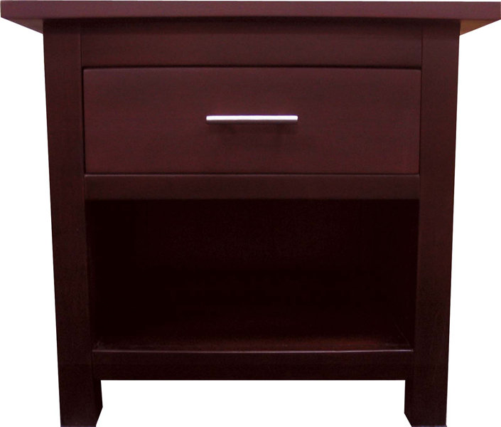
Der Nachttisch,-e

Slide 4
Der Kleiderschrank,..-e

Slide 5
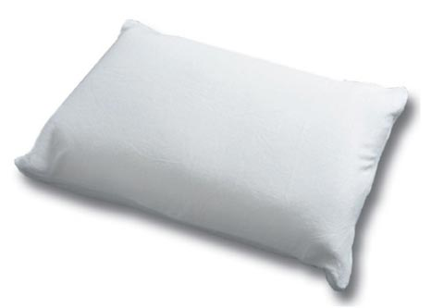
Das Kopfkissen,-

Slide 6
Macht den Vorhang auf

Slide 7
Macht den Vorhang zu

Slide 8
Die Kommode,-n

Slide 9
Macht das Fenster zu

Slide 10
Spongebob räumt das Zimmer auf

Slide 11
Macht das Fenster auf

Slide 12
Das Bett,-en

Slide 13
Die Kleider,-

Slide 14
Zurück

Slide 15
Liegt (legen)

Slide 16
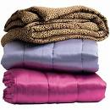
Die Bettdecke,-n

Slide 17
Das Fenster,

Slide 18
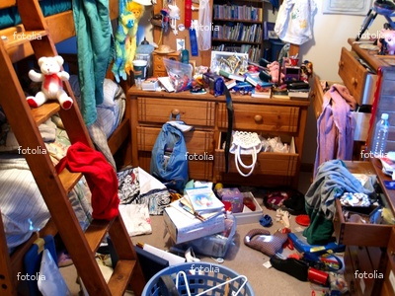
überall

Slide 19
Hab Spaß!

Slide 20
Der Vorhang,..e

Slide 21
Kultur:
Few built-in closets
Big, fat Bettdecke
Windows have no screens
Windows may open 2 ways
Hang Bettdecke out window

